Slide 1


Unidad 8: Jesús Termina su Ministerio Público
Estudio 31:
Jesús Promete Enviar al Consolador
(Juan 14.15-31)
20 de mayo de 2014
La Biblia Libro por Libro, CBP®
Iglesia Bíblica Bautista de Aguadilla

Slide 2

Contexto
Juan
  14.15-31

Slide 3

Versículo Clave:
“Mas el Consolador, el Espíritu Santo, a quien el Padre enviará en mi nombre, él os enseñará todas las cosas, y os recordará todo lo que yo os he dicho.” (Juan 14.26, RVR60)

Slide 4
Bosquejo de Estudio
  El otro Consolador
  Juan 14.15-18
  La demostración del amor
  Juan 14.19-24
La tarea del Consolador
  Juan 14.25-26
La paz que Jesús da
  Juan 14.27-31

Slide 5

El otro Consolador
Juan 14.15-18
5

Slide 6
El otro Consolador
Juan 14.15-18
“Si me amáis, guardad mis mandamientos. Y yo rogaré al Padre, y os dará otro Consolador, para que esté con vosotros para siempre: el Espíritu de verdad, al cual el mundo no puede recibir, porque no le ve, ni le conoce; pero vosotros le conocéis, porque mora con vosotros, y estará en vosotros. No os dejaré huérfanos; vendré a vosotros.” (Juan 14.15–18, RVR60)
6

Slide 7

El otro Consolador
Juan 14.15-18
14:15 El Señor Jesús estaba a punto de dejar a Sus discípulos, y ellos quedarían llenos de dolor.
¿Cómo podrían ellos expresar su amor por Él?
La respuesta era, guardando Sus mandamientos.
7

Slide 8
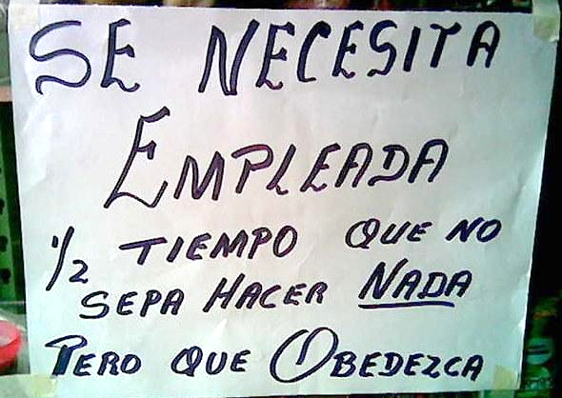
El otro Consolador
Juan 14.15-18
No por lágrimas, sino por obediencia.
Los mandamientos del Señor son las instrucciones que Él nos ha dado en los Evangelios, así como el resto del NT.
8

Slide 9
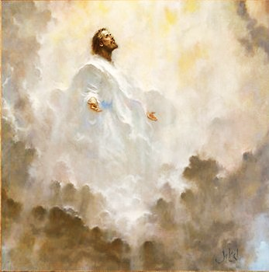
El otro Consolador
Juan 14.15-18
14:16 La palabra traducida rogaré que se usa aquí de nuestro Señor no es la misma que se usa para denotar a un inferior rogando a su superior, sino de uno que hace una petición a un igual.
El Señor oraría al Padre que enviase otro Consolador.
9

Slide 10
El otro Consolador
Juan 14.15-18
La palabra Consolador (Paracleto) significa uno llamado al lado de otro para ayudar.
También se traduce abogado (1 Juan 2:1).
El Señor Jesús es nuestro Abogado o Ayudador, y el Espíritu Santo es otro Ayudador —no otro de una clase diferente, sino otro de naturaleza similar—.
10

Slide 11

El otro Consolador
Juan 14.15-18
El Espíritu Santo estará con los creyentes para siempre.
En el AT, el Espíritu Santo venía sobre los hombres en diversas ocasiones, pero a menudo los volvía a dejar.
Ahora vendría y se quedaría para siempre.
11

Slide 12
El otro Consolador
Juan 14.15-18
La palabra parakletos [παράκλητος] quiere decir: “uno que es llamado a estar al lado” de otro.
Jesús agrega aspectos adicionales de la función del parakletos: En 14:16, 17 es el “Espíritu de verdad”; en 15:26 es el “Espíritu de verdad” que da testimonio de Cristo; y en 16:7 afirma que el Espíritu vendrá cuando él se haya ido a su Padre.
El Espíritu Santo es la presencia constante de Cristo para ayudar, iluminar, fortalecer, y exhortar al creyente.
12

Slide 13
El otro Consolador
Juan 14.15-18
La función del Espíritu Santo es la de llenar a una persona con aquel Espíritu de poder y de valentía que le darán la capacidad para afrontar triunfantemente la vida.
El término “parakletos” puede recogerse mejor en estos cinco términos: Abogado, Intercesor, Ayudante, Consolador y Consejero.
13

Slide 14

El otro Consolador
Juan 14.15-18
14:17 El Espíritu Santo es llamado el Espíritu de la verdad porque Su enseñanza es verdadera y glorifica a Cristo, que es la verdad.
El mundo no puede recibir al Espíritu Santo porque no le puede ver.
Los incrédulos quieren ver antes de creer —aunque creen en el viento y la electricidad, a pesar de que no pueden verlos—.
14

Slide 15

El otro Consolador
Juan 14.15-18
Los inconversos no conocen ni comprenden al Espíritu Santo.
Puede que los convenza de pecado, y sin embargo no conocen que es Él. Los discípulos conocían al Espíritu Santo.
Habían conocido Su obra en sus propias vidas y le habían visto obrar por medio del Señor Jesús.
15

Slide 16
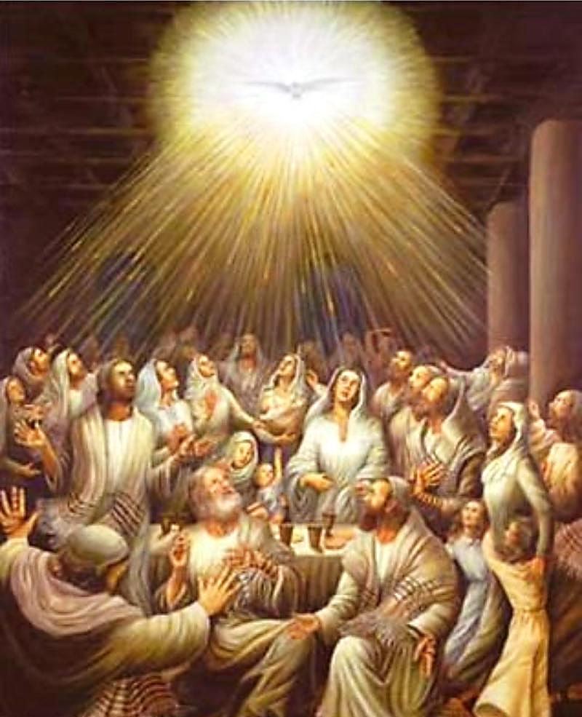
El otro Consolador
Juan 14.15-18
“Mora con vosotros, y estará en vosotros.”
Antes de Pentecostés, el Espíritu Santo venía sobre los hombres y moraba con ellos.
Pero desde Pentecostés, cuando alguien cree en el Señor Jesús, el Espíritu Santo toma Su morada en la vida de aquel hombre para siempre.
16

Slide 17
El otro Consolador
Juan 14.15-18
La oración de David, «no retires de mí tu santo Espíritu», no sería apropiada en la actualidad.
El Espíritu Santo nunca es quitado de ningún creyente, aunque pueda ser contristado, apagado u obstaculizado.
17

Slide 18
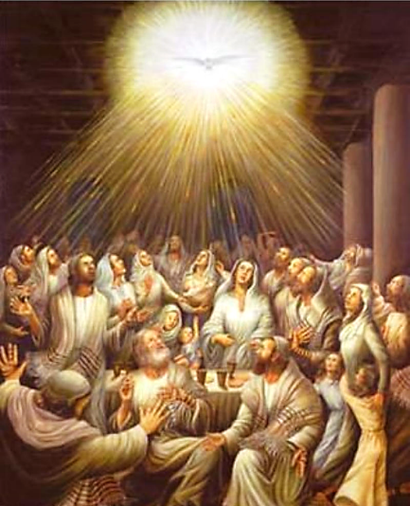
El otro Consolador
Juan 14.15-18
14:18 El Señor no iba a dejar huérfanos, o desolados, a Sus discípulos.
Él iba a venir de nuevo a ellos.
En cierto sentido, volvió a ellos tras Su resurrección, pero es dudoso que sea esto lo que se significa aquí.
En otro sentido, volvió a ellos en la Persona del Espíritu Santo en el día de Pentecostés.
18

Slide 19
El otro Consolador
Juan 14.15-18
Esta venida espiritual es el verdadero significado aquí.
«Hubo algo en Pentecostés que hizo de ello una venida de Jesús.»
En un tercer sentido, Él volverá literalmente a los discípulos al fin de esta era, cuando tome a Sus escogidos al hogar celestial.
19

Slide 20
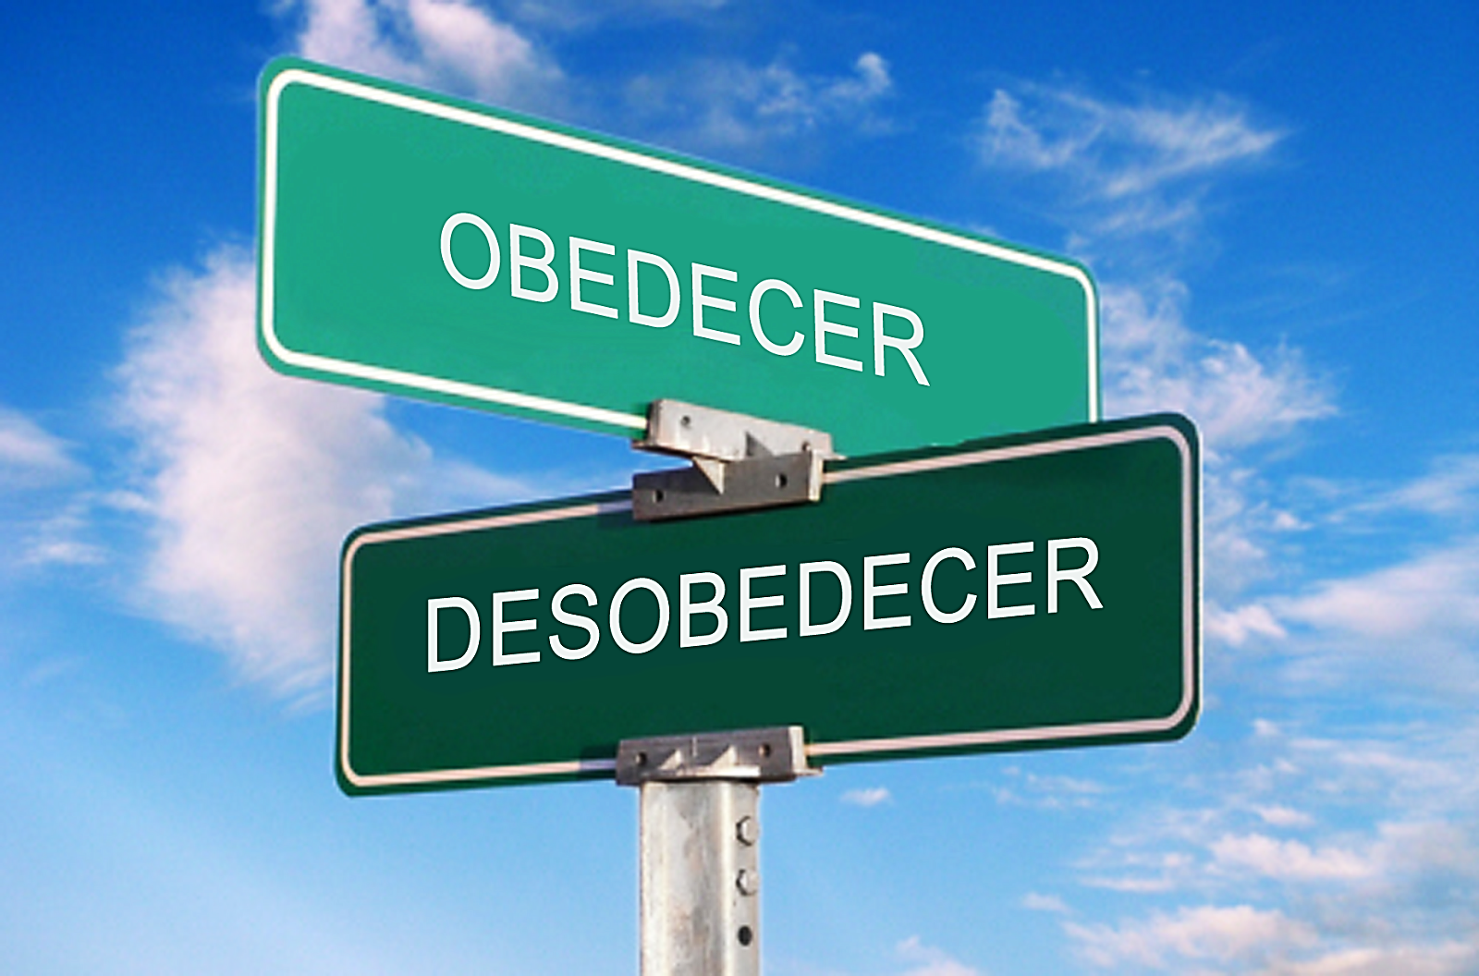
La demostración del amor
Juan 14.19-24
20

Slide 21
La demostración del amor
Juan 14.19-24
“Todavía un poco, y el mundo no me verá más; pero vosotros me veréis; porque yo vivo, vosotros también viviréis. En aquel día vosotros conoceréis que yo estoy en mi Padre, y vosotros en mí, y yo en vosotros. El que tiene mis mandamientos, y los guarda, ése es el que me ama; y el que me ama, será amado por mi Padre, y yo le amaré, y me manifestaré a él. Le dijo Judas (no el Iscariote): Señor, ¿cómo es que te manifestarás a nosotros, y no al mundo? Respondió Jesús y le dijo: El que me ama, mi palabra guardará; y mi Padre le amará, y vendremos a él, y haremos morada con él. El que no me ama, no guarda mis palabras; y la palabra que habéis oído no es mía, sino del Padre que me envió.” (Juan 14.19–24, RVR60)
21

Slide 22
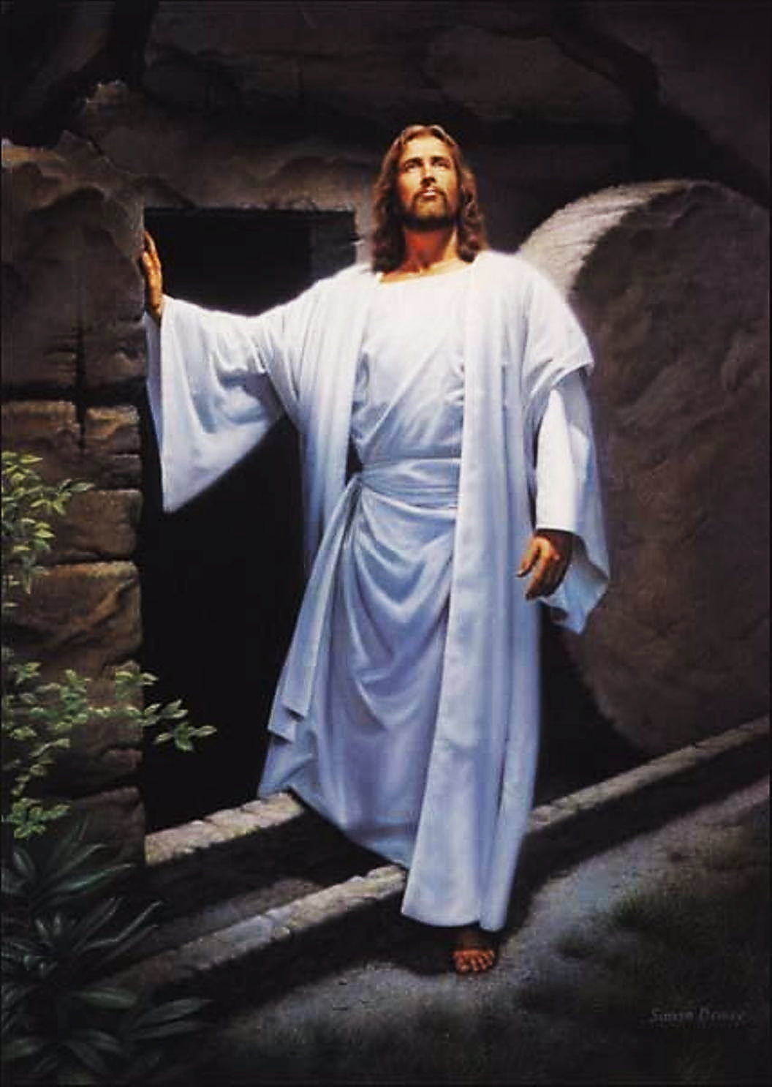
La demostración del amor
Juan 14.19-24
14:19 Ningún incrédulo vio al Señor Jesús después de Su sepultura.
Después de Su resurrección, fue visto sólo por los que le amaban.
Pero incluso después de Su Ascensión, Sus discípulos siguieron viéndolo por la fe.
Esto es indudablemente lo que se quiere decir con «pero vosotros me veréis».
22

Slide 23
La demostración del amor
Juan 14.19-24
Después que el mundo no pudiese verlo más, Sus discípulos sí podrían.
«Porque yo vivo, … vosotros también viviréis.»
Aquí Él anticipa Su vida en resurrección. Sería la prenda de la vida para todos los que confiasen en Él.
Incluso si morían, resucitarían para no volver a morir.
23

Slide 24
La demostración del amor
Juan 14.19-24
14:20 «En aquel día» se refiere probablemente otra vez al descenso del Espíritu Santo.
Él instruiría a los creyentes en la verdad de que así como había un vínculo vital entre el Hijo y el Padre, así habría una unión maravillosa de vida e intereses entre Cristo y Sus santos.
24

Slide 25
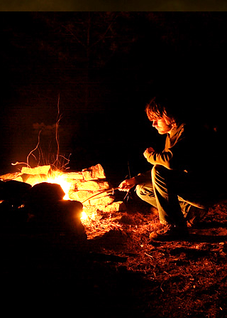
La demostración del amor
Juan 14.19-24
Es difícil explicar cómo Cristo está en el creyente y el creyente está a la vez en Cristo.
La ilustración usual es la de un atizador en el fuego.
No sólo está el atizador en el fuego, sino que el fuego está en el atizador.
Pero esto no cuenta toda la verdad.
25

Slide 26
La demostración del amor
Juan 14.19-24
Cristo está en el creyente en el sentido de que Su vida es comunicada al mismo.
En realidad mora en el creyente por medio del Espíritu Santo.
El creyente está en Cristo en el sentido de que se encuentra delante de Dios en todo el mérito de la Persona y de la obra de Cristo.
26

Slide 27
La demostración del amor
Juan 14.19-24
14:21 La verdadera prueba del amor que uno tiene al Señor es la obediencia a Sus mandamientos.
Es inútil hablar de amarle si no queremos obedecerle.
En un sentido, el Padre ama a todo el mundo.
27

Slide 28
La demostración del amor
Juan 14.19-24
Pero Él tiene un amor especial para con aquellos que aman a Su Hijo.
Éstos son también amados por Cristo, y Él se da a conocer a ellos de una manera especial.
Cuanto más amemos al Salvador, tanto mejor le conoceremos.
28

Slide 29
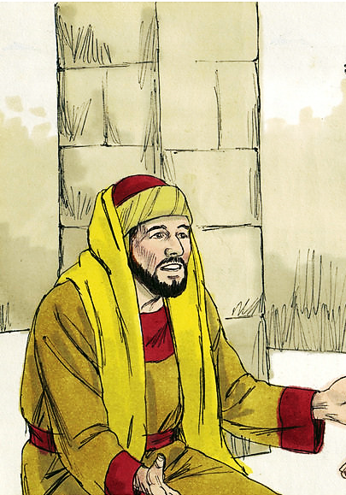
La demostración del amor
Juan 14.19-24
14:22 El Judas mencionado aquí tenía la desgracia de tener el mismo nombre que el traidor.
Pero el Espíritu de Dios le distingue bondadosamente del Iscariote.
No podía él comprender cómo el Señor podría aparecer a los discípulos sin ser también visto por el mundo.
29

Slide 30
La demostración del amor
Juan 14.19-24
Es indudable que pensaba en la venida del Señor como la de un Rey vencedor o un Héroe popular.
No comprendía que el Señor se manifestaría a los Suyos de una manera espiritual.
Le verían por la fe por medio de la Palabra de Dios.
30

Slide 31
La demostración del amor
Juan 14.19-24
Por el Espíritu de Dios, podemos realmente conocer mejor a Cristo hoy que Sus discípulos le conocieron cuando estaba en la tierra.
Cuando estaba aquí, los que estaban en las primeras filas estaban más cerca de Él que los que estaban atrás.
31

Slide 32
La demostración del amor
Juan 14.19-24
Pero en nuestro tiempo, por la fe, cada uno de nosotros puede gozar de la más entrañable comunión con Él.
La respuesta de Cristo a Judas muestra que las manifestaciones prometidas a Sus seguidores individuales están relacionadas con la Palabra de Dios.
32

Slide 33
La demostración del amor
Juan 14.19-24
La obediencia a la Palabra tendrá como resultado la venida y morada del Padre y del Hijo.
33

Slide 34
La demostración del amor
Juan 14.19-24
14:23 Si alguien verdaderamente ama al Señor, guardará Su enseñanza entera, no sólo mandamientos aislados.
El Padre ama a quienes están dispuestos a obedecer a Su Hijo sin dudas ni reservas.
El Padre y el Hijo están especialmente cercanos a estos corazones amantes y obedientes.
34

Slide 35
La demostración del amor
Juan 14.19-24
14:24 Jesús ha mostrado repetidas veces que las dos proposiciones que siguen son ciertas:
  (a) El que me ama guarda mis palabras.
  (b) El que guarda mis palabras me ama.
Se sigue lógicamente que “El que no me ama no guarda mis palabras”.
35

Slide 36
La demostración del amor
Juan 14.19-24
Rechazar los preceptos de Cristo es algo muy serio, porque:
  (a) Tal persona no rechaza la palabra de un simple hombre sino de Dios (Padre e Hijo son uno en esencia).
  (b) El Señor no se manifestará en su amor a una persona así.
36

Slide 37
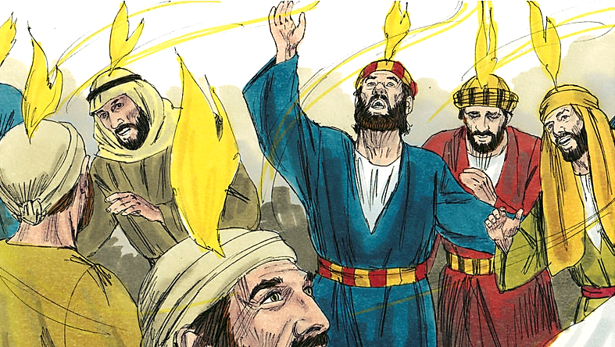
La tarea del Consolador
Juan 14.25-26
37

Slide 38
La tarea del Consolador
Juan 14.25-26
“Os he dicho estas cosas estando con vosotros. Mas el Consolador, el Espíritu Santo, a quien el Padre enviará en mi nombre, él os enseñará todas las cosas, y os recordará todo lo que yo os he dicho.”
(Juan 14.25–26, RVR60)
38

Slide 39
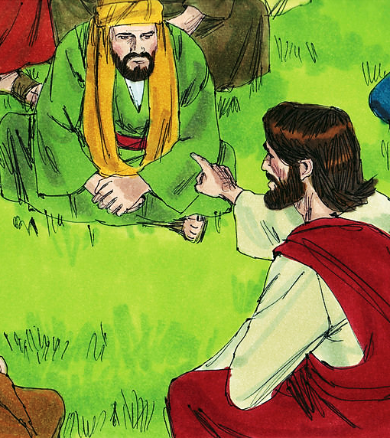
La tarea del Consolador
Juan 14.25-26
14:25 Mientras estaba con ellos, nuestro Señor enseñó a Sus discípulos hasta cierto punto.
No podía revelarles más verdad porque no podrían haberla asimilado.
39

Slide 40
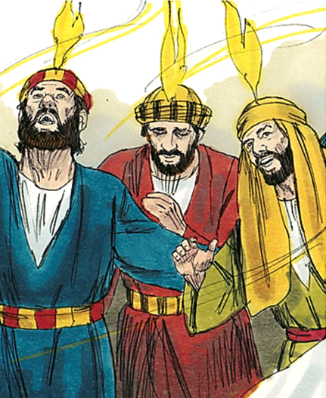
La tarea del Consolador
Juan 14.25-26
14:26 Pero el Espíritu Santo les revelaría más.
Él fue enviado por el Padre en nombre de Cristo en el día de Pentecostés.
El Espíritu vino en nombre de Cristo en el sentido de que vino a representar los intereses de Cristo sobre la tierra.
40

Slide 41
La tarea del Consolador
Juan 14.25-26
No vino a glorificarse a Sí mismo sino a llevar a hombres y a mujeres al Salvador. “Él os enseñará todas las cosas”, dijo el Señor.
Lo hizo primero por medio del ministerio hablado de los apóstoles; luego, por la Palabra escrita de Dios que tenemos hoy.
41

Slide 42
La tarea del Consolador
Juan 14.25-26
El Espíritu Santo trae al recuerdo todo lo que el Salvador ha enseñado.
En realidad, el Señor Jesús parece haber presentado en forma fundamental toda la enseñanza que es desarrollada en el resto del NT por el Espíritu Santo.
42

Slide 43

La paz que Jesús da
Juan 14.27-31
43

Slide 44
La paz que Jesús da
Juan 14.27-31
“La paz os dejo, mi paz os doy; yo no os la doy como el mundo la da. No se turbe vuestro corazón, ni tenga miedo. Habéis oído que yo os he dicho: Voy, y vengo a vosotros. Si me amarais, os habríais regocijado, porque he dicho que voy al Padre; porque el Padre mayor es que yo. Y ahora os lo he dicho antes que suceda, para que cuando suceda, creáis. No hablaré ya mucho con vosotros; porque viene el príncipe de este mundo, y él nada tiene en mí. Mas para que el mundo conozca que amo al Padre, y como el Padre me mandó, así hago. Levantaos, vamos de aquí.” (Juan 14.27–31, RVR60)
44

Slide 45

La paz que Jesús da
Juan 14.27-31
¡Cuánta paz necesitaban los discípulos!
La paz que Cristo da no es la del mundo, ni tampoco la da de la manera en que el mundo la da.
La paz del mundo es superficial y temporal; mientras que la paz de Cristo yace muy profundo en el corazón, satisface y permanecerá para siempre.
45

Slide 46
La paz que Jesús da
Juan 14.27-31
El mundo ofrece paz a través de medios externos; Cristo da paz que mora en el corazón.
Los sicólogos hablan de la «paz mental», pero Cristo, mediante su muerte, resurrección y ascensión, da «paz con Dios» (Romanos 5.1).
Filipenses 4.4–9 bosqueja cómo el creyente puede tener la paz de Dios.
46

Slide 47
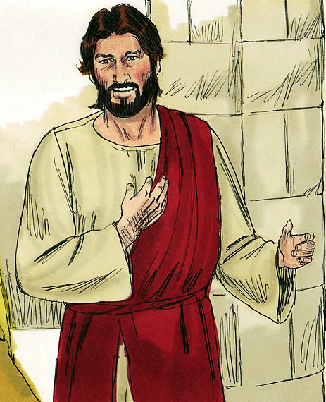
La paz que Jesús da
Juan 14.27-31
«El Padre es mayor que yo» (v. 28) se refiere a los días de su vida terrenal.
Como Hijo de Dios es igual al Padre; como Hijo del Hombre en un cuerpo humano, fue obediente al Padre que le dio sus palabras y obras (14.10, 24).
47

Slide 48

La paz que Jesús da
Juan 14.27-31
Al morir en la cruz y volver al cielo, Cristo derrotó a Satanás (v. 30), quien es el autor de la confusión e intranquilidad.
Para que los discípulos no pensaran que su muerte fue una tragedia o un error, Cristo les asegura en el versículo 31 que la cruz es una prueba de su amor por el Padre.
Él murió porque el Padre lo ordenó y por eso vino a hacer la voluntad del Padre.
48

Slide 49

Aplicaciones
No estamos solos.
  Dios ha prometido estar en nosotros y con nosotros por medio de la presencia del Espíritu Santo, presencia que obra coordinada con el ministerio de la Trinidad.
49

Slide 50
Aplicaciones
Una presencia que tranquiliza.
  La presencia del Espíritu Santo en el creyente la podemos sentir con la tranquilidad que ella nos puede dar, pues es una presencia de consuelo, ánimo, fuerza y deseo de seguir adelante en servicio a su voluntad.
50

Slide 51
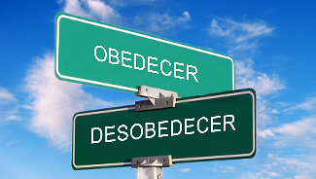
Aplicaciones
Amar es obedecer.
  La manera más sublime de demostrar el amor es una obediencia a todos los mandamientos que nos ha dejado Jesús.
  Amar a Dios es obedecerle y obedecer a Dios es amarle.
  No hay otro camino para demostrarle nuestro amor.
51

Slide 52
Bibliografía
Carson, D., France, R., Motyer, J., & Wenham, G. (2000, c1999). Nuevo comentario Bíblico : Siglo veintiuno (electronic ed.) (Lc 6.20-26). Miami: Sociedades Bı́blicas Unidas.
Douglas, J.D. Nuevo Diccionario Bíblico : Primera Edición. Miami: Sociedades Bíblicas Unidas, 2000.
LBLA Mapas, electronic ed. La Habra, CA: Foundation Publications, Inc., 2000.
Lockward, Alfonso. Nuevo Diccionario De La Biblia. Miami: Editorial Unilit, 2003.
Mapas De La Biblia Caribe, electronic ed. Nashville: Editorial Caribe, 2000, c1998.
Martínez, Mario, et al, eds. El Expositor Bíblico: La Biblia, Libro por Libro, Maestros de jóvenes y Adultos, Volumen 2, 5nta Ed. El Paso, Texas: Casa Bautista de Publicaciones, 2007, c1995.
Nelson, Wilton M. y Juan Rojas Mayo, Nelson Nuevo Diccionario Ilustrado De La Biblia, electronic ed. Nashville: Editorial Caribe, 2000, c1998.
Vine, W.E. Vine Diccionario Expositivo De Palabras Del Antiguo Y Del Nuevo Testamento Exhaustivo, electronic ed. Nashville: Editorial Caribe, 2000, c1999.
Walvoord, J. F., & Zuck, R. B. (1996). El conocimiento bíblico, un comentario expositivo: Antiguo Testamento, tomo 1: Génesis-Números (125). Puebla, México: Ediciones Las Américas, A.C.
Carro, D., Poe, J. T., Zorzoli, R. O., & Editorial Mundo Hispano (El Paso, T. (1993-). Comentario bı́blico mundo hispano Exodo (1. ed.) (26). El Paso, TX: Editorial Mundo Hispano.
Wiersbe, W. W. (1995). Bosquejos expositivos de la Biblia: Antiguo y Nuevo Testamento (electronic ed.). Nashville: Editorial Caribe.
MacDonald, W. (2004). Comentario Bíblico de William MacDonald: Antiguo Testamento y Nuevo Testamento (46). Viladecavalls (Barcelona), Espa±a: Editorial CLIE. φ
Platt, Alberto T. Estudios Bı́blicos ELA: Para que creáis (Juan). Puebla, Pue., México: Ediciones Las Américas, A. C., 1995. Print.
Gillis, C. (1991). El Antiguo Testamento: Un Comentario Sobre Su Historia y Literatura, Tomos I-V (╔x 14.21). El Paso, TX: Casa Bautista De Publicaciones.
Hendriksen, William. Comentario al Nuevo Testamento: El Evangelio según San Juan. Grand Rapids, MI: Libros Desafío, 1981. Print.
Bartley, James et al. Comentario bı́blico mundo hispano: Juan. 1. ed. El Paso, TX: Editorial Mundo Hispano, 2004. Print.
  http://www.dsmedia.org/resources/illustrations/sweet-publishing/john
52
Notes:
52

Slide 53

Jesús, La Vid Verdadera
(Juan 15.1 – 16.24)
27 de mayo de 2014
Próximo Estudio
La Biblia Libro por Libro, CBP®
Iglesia Bíblica Bautista de Aguadilla

Slide 54


